Slide 1


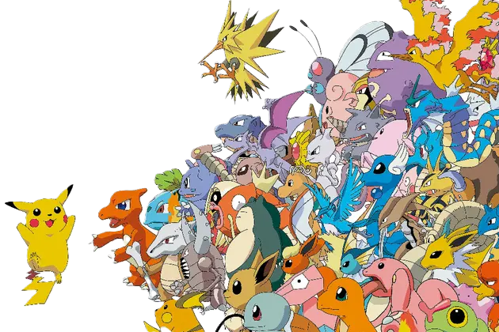
XUEREF Alexis
GUEHENEUX Tiago

Slide 2
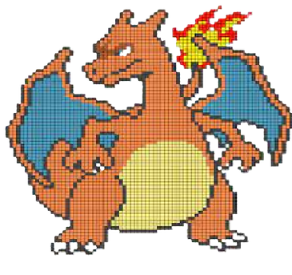



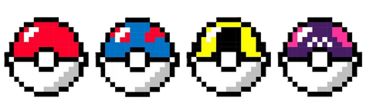
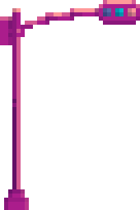
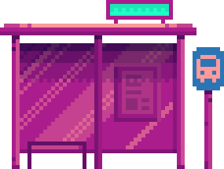
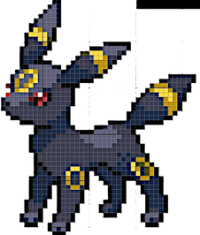

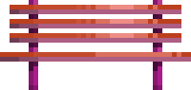
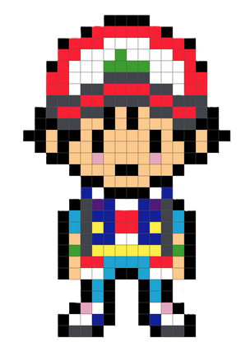
SOMMAIRE
Objectif & Contexte
Mise en œuvre
Méthodologie
Résultats
Difficultés & Améliorations
Résumé & Conclusion

Slide 3
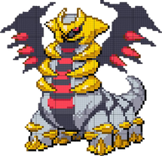
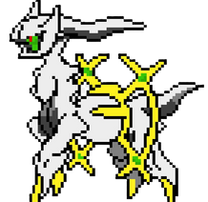
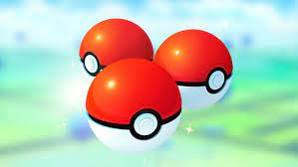
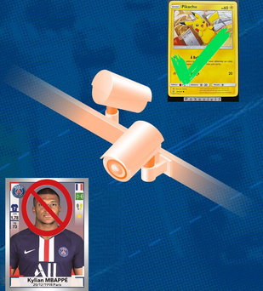
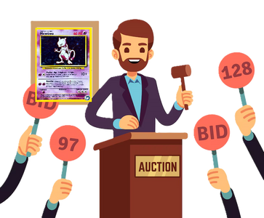
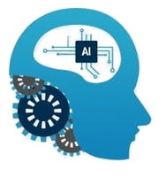


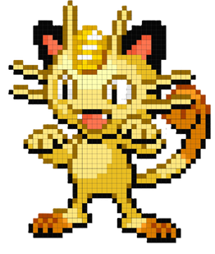
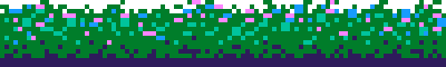
OBJECTIFS
CONTEXTE
&
L'univers des cartes Pokémon : un marché très actif, collectionné par des passionnés.
Identifier automatiquement des cartes Pokémon
Fournir
nom, rareté et valeur de chaque carte
Système autonome,
mobile

Slide 4
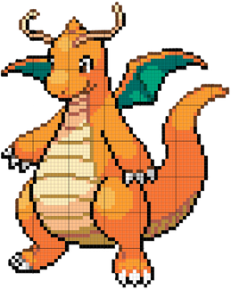

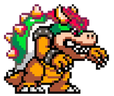
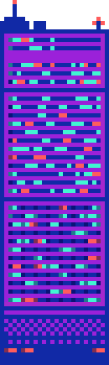
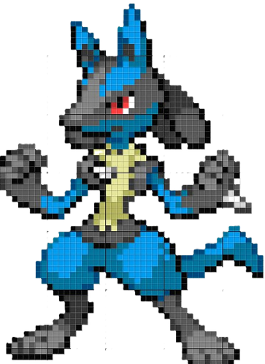
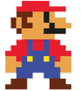

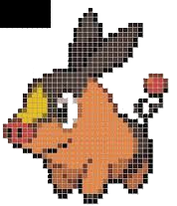


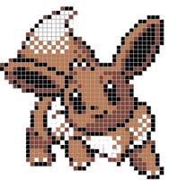
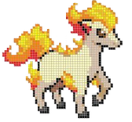
MISE EN ŒUVRE
& CONTRAINTE
Jetson Nano :
carte de calcul embarquée avec GPU
Webcam Logitech :
Capture l’image
Google Colab
Asus tuf A17

Slide 5

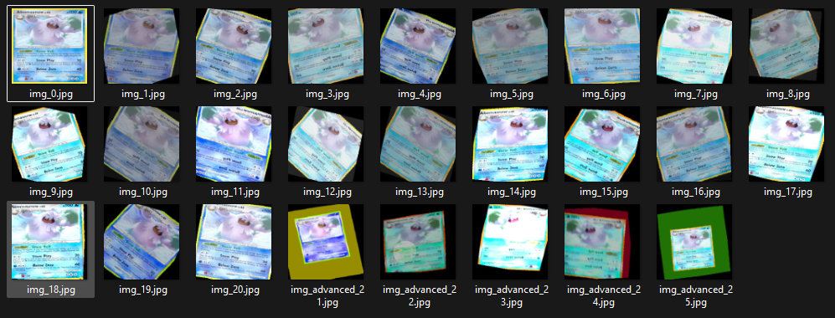
MISE EN ŒUVRE
& CONTRAINTE
Dataset :
Pokémon TCG.io
Docker sur Jetson :
Compatibilité Difficile + Webcam
Webcam Logitech :
Qualité de l’image

Slide 6
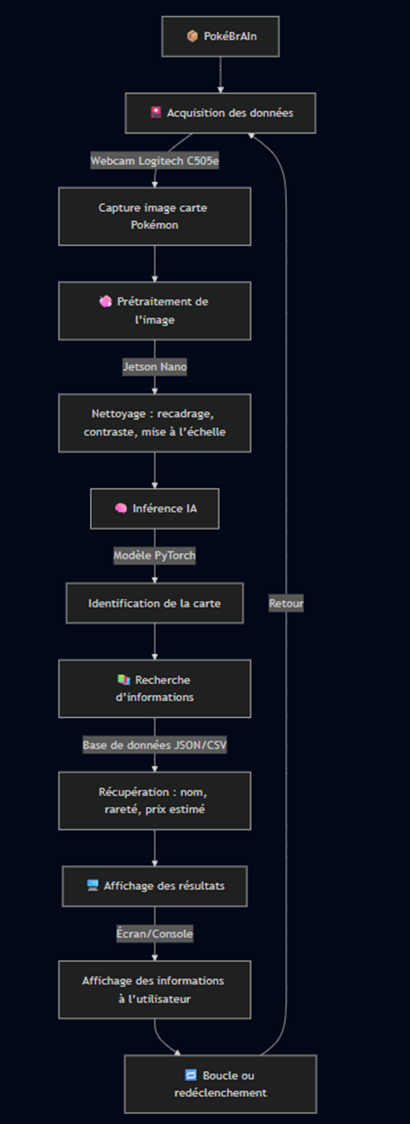
FONCTIONNEMENT

Slide 7
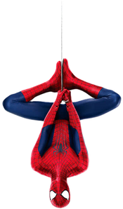


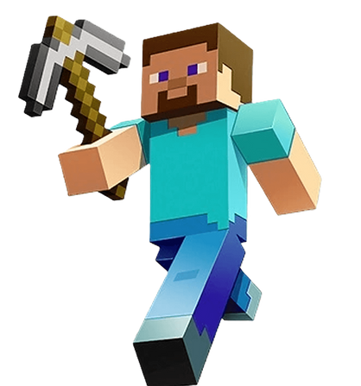
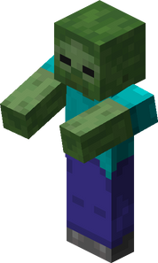
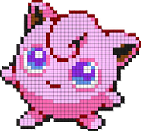

MÉTHODOLOGIE
TECHNOLOGIES
&
01
Python : traitement d’image, entraînement et inférence du modèle
02
PyTorch : entraînement du modèle ResNet18
03
ResNet18 : réseau de neurones léger et efficace pour la classification d’images.
04
OpenCV : capture vidéo, détection et cadrage des cartes

Slide 8
MÉTHODOLOGIE
TECHNOLOGIES
&
01
Jetson Nano : plateforme embarquée pour exécuter le modèle IA
02
Docker : environnement de déploiement reproductible et isolé
03
Google Colab : prototypage et entraînement collaboratif
04
Asus TUF A17 : entraînement du modèle en local

Slide 9

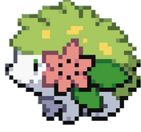
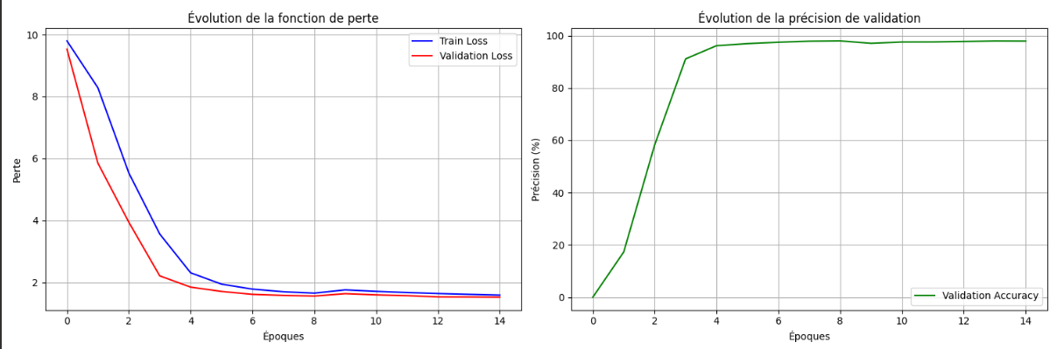
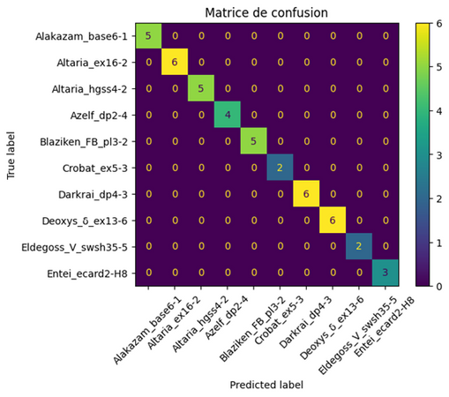
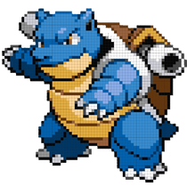
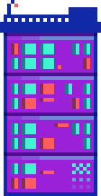


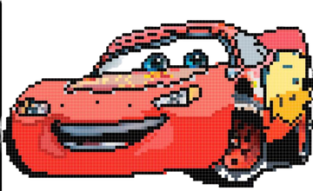
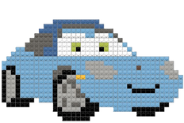
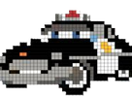
RÉSULTATS
1 LR : 0.00025
15 LR : 0.000067
Train : Acc 97.85%
Val : Acc 97.75%

Slide 10
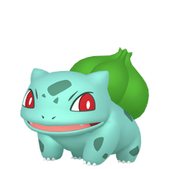
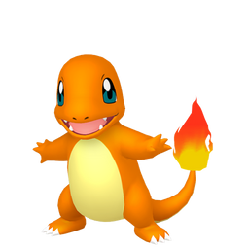

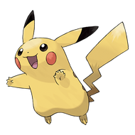

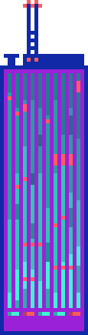
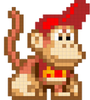
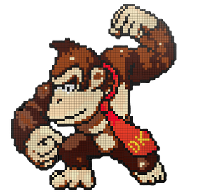

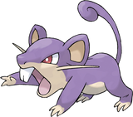
DIFFICULTÉS
& AMÉLIORATIONS
Reconnaissance sensible aux images floues
Améliorer robustesse & diversité des données
Envisager l’ajout de cartes Yu-Gi-Oh!, Magic
Limite du Docker
Limite de la caméra
Création d’un App mobile

Slide 11
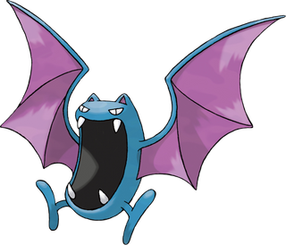
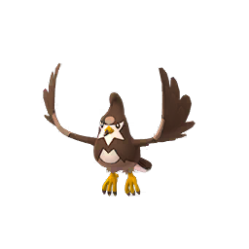
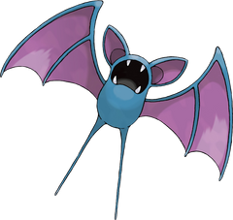
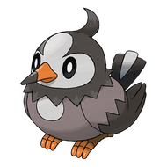
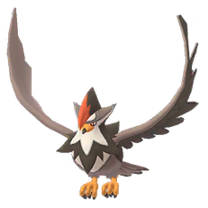







RÉSUMÉ & CONCLUSION
IA légère (250Mo), inférence rapide
Projet évolutif (mobile, nouvelles cartes)
PokéBrAIn : système embarqué et fonctionnel
03
01
05
Dataset avec + 470 000 images
04
Intégrer une caméra de qualité
06
Améliorer l’interface
02

Slide 12

MERCI

